Slide 1
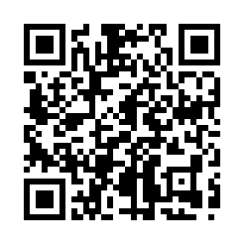
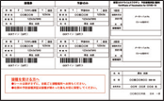

Notificação sobre a vacina contra o Coronavírus
YOKKAICHI
ポルトガル語
Vacinação
gratuita
(totalmente
financiada pelo governo)
Processo de vacinação
１
Faça a reserva da vacina
Você pode reservar ligando diretamente para o Call Center ou também através da internet, verificando no site oficial da cidade etc.
Para fazer a reserva, precisará do seu "Número de Consulta" que aparece no cupom anexo, portanto, tenha perto de você quando se inscrever.
Reservas por telefone, aqui
Call Center:
059-327-5990
Para mais informações sobre reservas feitas por internet, consulte o site oficial da cidade à direita.
Web da cidade
Código QR
Site oficial da cidade: https://www.city.yokkaichi.lg.jp/www/contents/1611134480393/index.html
≪Ao fazer a sua reserva, preencha os dados abaixo≫
Número de vacina | Dia e hora | Local de vacinação
Primeira vacina | de de 202 : am/pm
※Tem como regra, tomar a segunda vacina 3 semanas depois, no mesmo local e no mesmo dia que tomou a primeira vacina.
Ao reservar a primeira vacina, verifique também sua disponibilidade na data da segunda vacina.
２
Preencha o questionário
Ir ao local de vacinação, com o questionário preenchido com antecedência.
※Se está em tratamento de alguma doença ou se por causa de sua condição física, você tem alguma preocupação em receber a vacina, consulte seu médico com antecedência para ver se poderá receber a vacina contra o Coronavírus. Favor preencher no questionário anexado, para indicar se poderá receber ou não a vacina.
３
Receber a primeira vacina
No dia da vacina, respeite o horário reservado e venha com roupas fáceis para descobrir o ombro.
A entrada no local, não será permitida antes do horário marcado. Além disso, a vacinação não será possível se você chegar após o horário marcado.
O que levar
・ Cupom (anexado a este aviso)
・ Questionário (anexado a este aviso)
・ Documentos de identificação
(carteira de habilitação ou cartão de seguro de saúde, etc.)
お近くの指定医療機関
+
+
４
市町村の接種会場
Reserve a próxima data e preencha o questionário
No local da primeira vacina, será feito a reserva da segunda vacina e entregue outro questionário.
O questionário será igual ao primeiro e também terá que ser apresentado no local preenchendo com antecedência.
※Para melhor efeito da vacina, é necessário tomar 2 vezes o mesmo tipo de vacina, com um intervalo de 3 semanas.
５
Recebendo a segunda vacina
O que levar
・ Cupom (anexado a este aviso)
・ Questionário (que foi entregue na primeira vacina)
・ Documentos de identificação
(carteira de habilitação ou cartão de seguro de saúde, etc.)
+
+

Slide 2
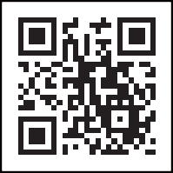
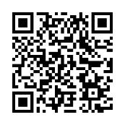

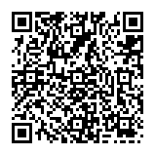
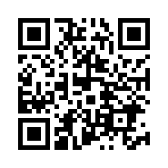
◎ Cuidados que você deve ter
Para receber a vacina, é necessário seu consentimento. Preencha o questionário com antecedência e não deixe nada em branco.
Medir a temperatura em casa, e caso tiver febre ou estiver se sentindo mal, evite a vacina e entre em contato avisando onde fez a reserva (Call Center ou site oficial da cidade).
Os cupons anexados são para 2 vacinações e 2 certificações de vacinação. Leve todas as vezes e não destacar ou cortar, por favor.
O conteúdo deste aviso é muito importante tanto no momento de fazer a reserva quanto no momento de tomar a vacina.
Em caso de perda, levará muito tempo para refazer outro. Com isso, não poderá ser vacinado no dia desejado, então tome muito cuidado para não perder.
◎ Vacinação fora de locais onde tem o endereço registrado (local de residência)
Pessoas que receberam a vacina em instituições médicas que estão hospitalizados ou estabelecimentos que estão ingressados → Por favor, consulte a instituição médica ou estabelecimento.
Pessoas que receberam a vacina na instituição médica onde se encontra em tratamento devido a uma doença subjacente → Por favor, consulte a instituição médica.
Pessoas que moram em um lugar diferente do seu endereço registrado → Há casos que poderá receber a vacina na região onde está morando.
Por favor, consulte a Navegação de Vacinas contra o Coronavírus ou entre em contato com o balcão de consultas do município onde está morando.
Para obter mais informações, consulte o site de informações gerais, Navegação de Vacinas contra o Coronavírus, à direita.
Site de Navegação de Vacinas contra o Coronavírus: https://v-sys.mhlw.go.jp
※ Não é possível fazer a reserva diretamente neste site.
Navegação de
Vacinas contra o
Coronavírus
Código QR
◎ Cuidado com os golpes de vacina contra o Coronavírus
A prefeitura não pede dinheiro ou informações pessoais por telefone ou e-mail para vacinação.
※Se você precisar interpretação de linguagem de sinais ou de escrita, entre em contato com antecedência
com o Departamento de Bem-Estar para Deficientes (Shougai Fukushi-ka).
Telefone：059-354-8527 Fax：059-354-3016 E-mail: syougaifukushi@city.yokkaichi.mie.jp
※Para obter informações multilíngues, acesse pelo código QR da direita
Please scan the QR code on the right to get information about the COVID-19 vaccine.
关于“新型冠状病毒疫苗接种”的中文相关介绍，请扫描右辺二维码确认。
Favor escanear o código QR para obter informações sobre a "Vacina contra o COVID-19" em várias línguas.
Escanear el código QR para obtener informaciones en diferentes idiomas sobre la aplicación de la "vacuna contra COVID-19 ".
Vui lòng kiểm tra mã QR ở bên phải để biết thêm thông tin về việc tiêm vacxin viêm phổi chủng mới bằng nhiều thứ ngôn ngữ khác nhau.
Para obter mais informações sobre a eficácia e segurança da vacina contra o coronavírus, visite a página sobre vacinas contra o novo coronavírus no site do Primeiro-Ministro do Japão e seu gabinete.
kantei corona wakuchin
官邸 コロナ ワクチン
Pesquisar
Se você não tem como visualizar o site, entre em contato a prefeitura
Informações de contato para consultas
〒510-8601 Mie ken Yokkaichi-shi Suwa-chou 1 – 5
Divisão de Promoção de Políticas (Seisaku Suishin-bu)
Seção de Medidas contra Infecção do Novo Coronavírus
(Shingata Coronavirus Kansenshou Taisaku-shitsu)
Tel：059-327-5990 Fax：059-327-5905
https://www.city.yokkaichi.lg.jp/www/index.html

